Slide 1
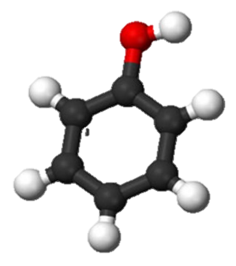
ФЕНОЛЫ
©Кетова Галина Геннадиевна,
учитель химии МБОУ «Гимназия №2»,
г. Инта, 2019 г.

Slide 2
А. Куприн «Олеся»
«… Потом я пробовал заняться лечением перебродских жителей. В моем распоряжении были касторовое масло, карболка, борная кислота, йод»

Slide 3
Соединения, в которых ароматический радикал фенил С₆Н₅- непосредственно связан с гидроксильной группой, отличаются по свойствам от ароматических спиртов, настолько, что их выделяют в отдельный класс органических соединений, называемый фенолами.

Slide 4
Классификация и изомерия фенолов

Slide 5
Строение молекулы фенола
Неподеленная электронная пара атома кислорода притягивается 6-ти электронным облаком бензольного кольца, из-за чего связь О – Н сильнее поляризуется.
Фенол - более сильная кислота, чем вода и спирты.

Slide 6
Физические свойства фенола

Slide 7
Химические свойства фенола:

Slide 8
Реакции фенола по ОН-группе
Фенол, как и спирты, взаимодействует с металлическим натрием с образованием соли (фенолята натрия) и водорода

Slide 9
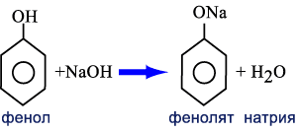
Реакции фенола по ОН-группе
Фенол может взаимодействовать со щелочами, проявляя свойства слабой кислоты.

Slide 10
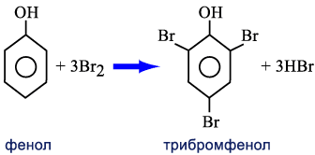
Реакции фенола по бензольному кольцу
Галогенирование – для фенола характерны реакции замещения с галогенами. Они проходят значительно легче, чем реакции замещения у бензола.

Slide 11
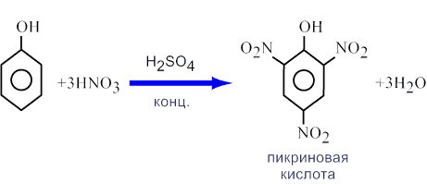
В результате полного нитрования фенола образуется 2,4,6-тринитрофенол (пикриновая кислота) –взрывчатое вещество. В XIX столетии её применяли в качестве жёлтого красителя до случая, когда в Париже (1871) одно текстильное предприятие в результате взрыва было снесено с поверхности земли.

Slide 12
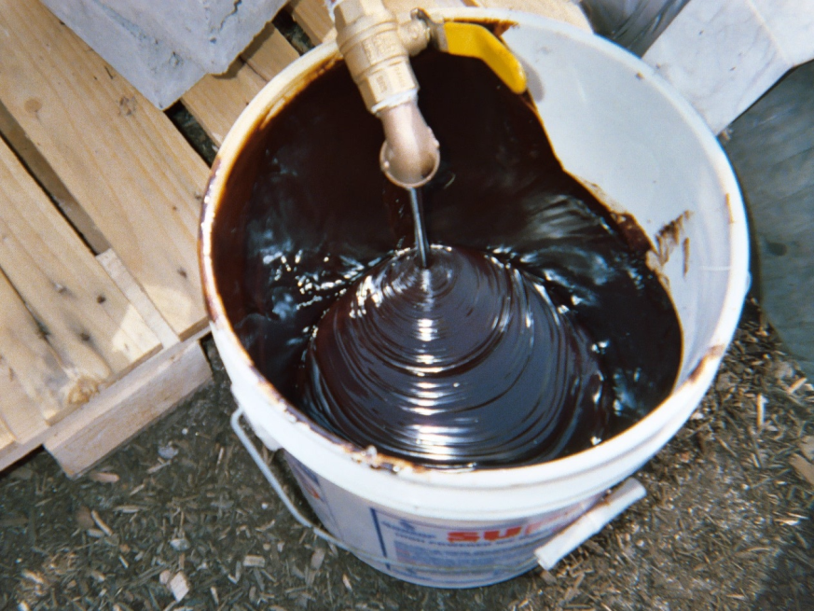
Получение фенола
Фенол выделяют из каменноугольной смолы.
потребность в феноле настолько велика, что этого источника оказывается недостаточно.

Slide 13
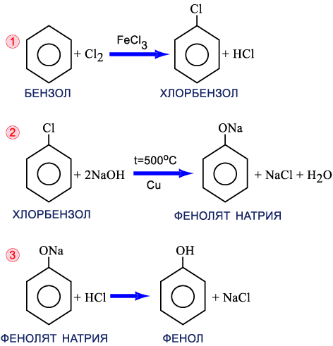
Получение фенола

Slide 14
Физиологическое действие фенола
Положительная | Отрицательная (токсическое действие)
- лекарственные препараты (пурген, парацетамол) ; - антисептики (3-5 % раствор -карболовая кислота); - эфирные масла (обладают сильными бактерицидными и противовирусными свойствами, стимулируют иммунную систему, повышают артериальное давление: - анетол в укропе, фенхеле, анисе; - тимол в чабреце; - эвгенол в гвоздике, базилике); - флавоноиды (способствуют удалению радиоактивных элементов из организма). | - фенолформальдегидные смолы; - пестициды; - гербициды; - инсектициды; - загрязнение вод фенольными отходами.

Slide 15
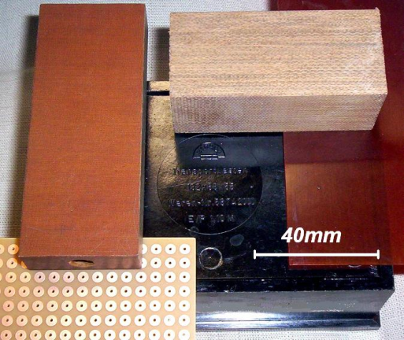
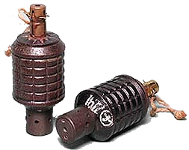
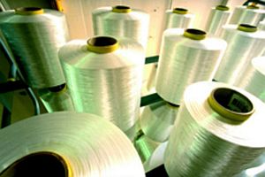
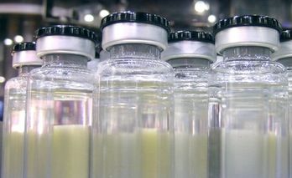
Применение фенола
Пластмасса фенолформальдегидная.
Синтетические волокна.
Взрывчатые вещества.
Лекарства.

Slide 16
ТЕСТ
Проверим себя.

Slide 17
Оцените себя
А – получил прочные знания, усвоил весь материал.
Б – усвоил материал частично.
В – мало, что понял, необходимо еще поработать.

Slide 18
Ресурсы Интернет
http://pda.fantlab.ru/edition78865
http://www.tarihtekiler.com/tarihi-soz-luk-konu.php?id=77
http://blag.mk.ru/upload/iblock_mk/475/54/30/c4/DETAIL_PICTURE_577161.jpg
http://mp-guns.ru/load/boepripasy_i_oruzhie_podderzhki/japonija/universalnaja_oskolochnaja_granata_tip_91/112-1-0-1169
http://www.startsmile.ru/reference/drugs/50853/

